Slide 1
自然語言處理 預訓練模型
常用神經網路

Slide 2
Neural Probabilistic Language Model

Slide 3
NNLM的定義
使用類神經網路
從語料庫中計算出各個詞彙的語意向量值
本身是語言模型
為了驗證或預測一句話最可能的表達
在預測的過程中產生word embedding 矩陣
在輸入層中將詞映射為一個m列的向量，也即詞的向量表示

Slide 4
NNLM的定義
注意一點：語言模型與句子是否合乎文法是沒有關係的
即使一個句子完全合乎文法邏輯，我們仍然可以認為它出現的概率接近為0。

Slide 5
NNLM的定義
Bengio 用了一個三層的神經網路來構建語言模型NPLM
包含輸入映射、隱含、輸出

Slide 6
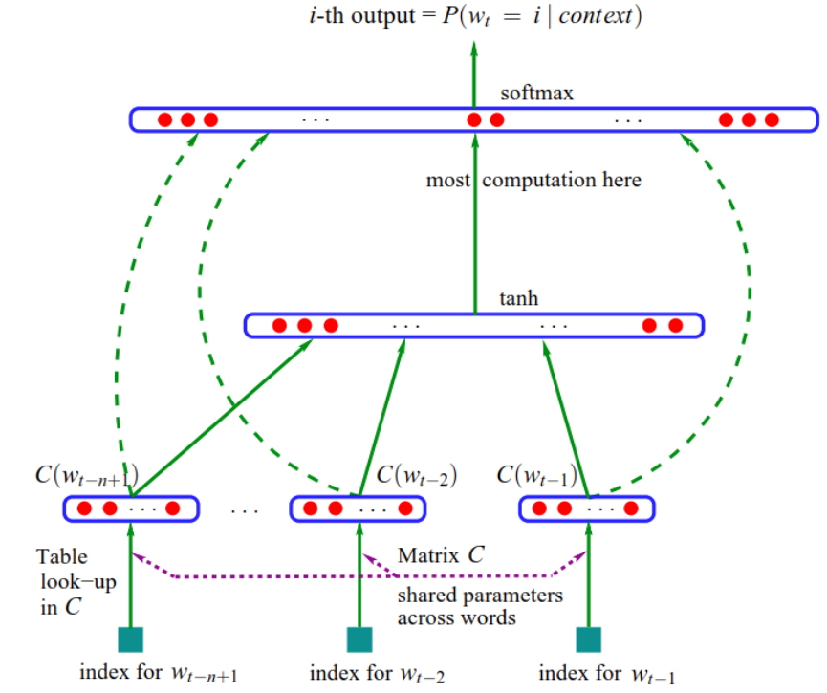
NNLM的定義

Slide 7
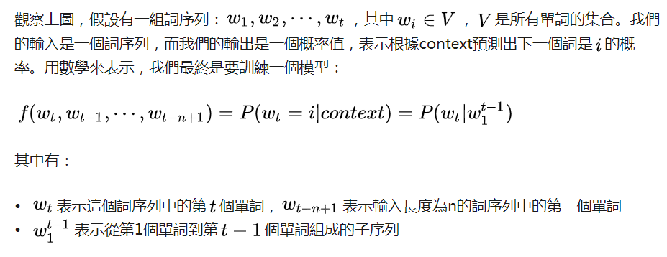
NNLM的定義

Slide 8
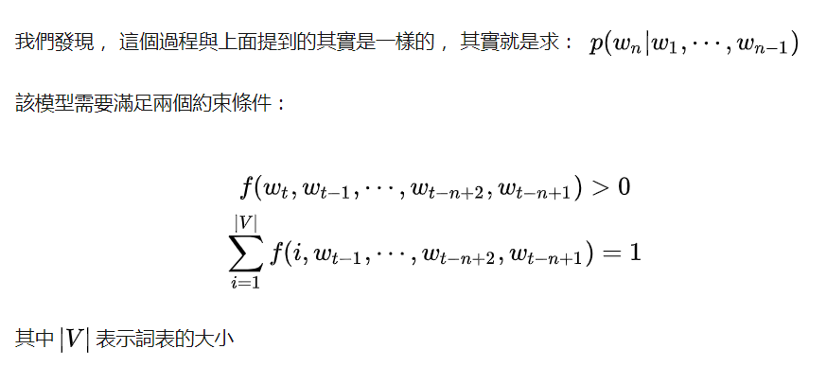
NNLM的定義

Slide 9
NNLM的定義
最下方的Wt-1~Wt-n+1就是前n-1個詞
根據這已知的n-1個詞來預測下一個詞Wt
舉例來說，根據文字中出現的前3個詞，來預測下一個詞

Slide 10
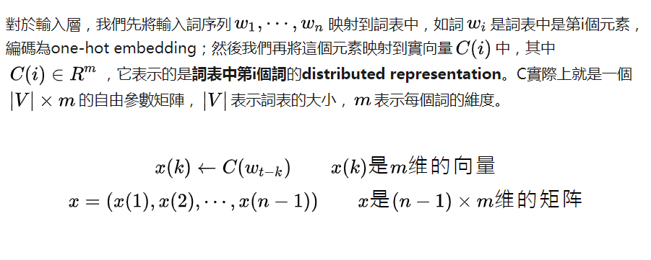
輸入層：從ONE HOT到分佈式

Slide 11
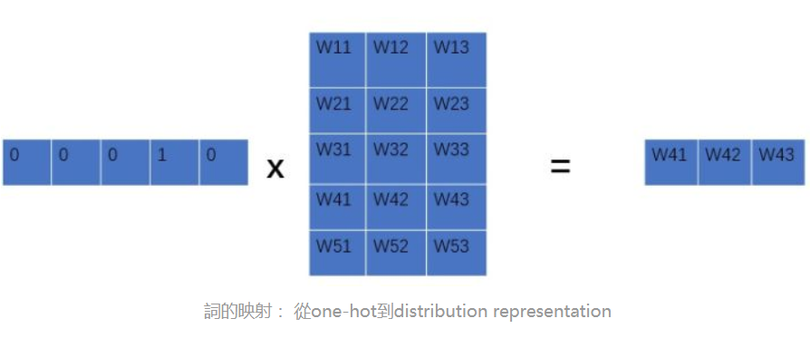
輸入層：從ONE HOT到分佈式

Slide 12
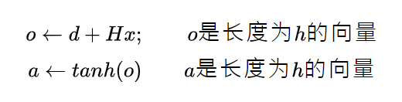
隱藏層

Slide 13
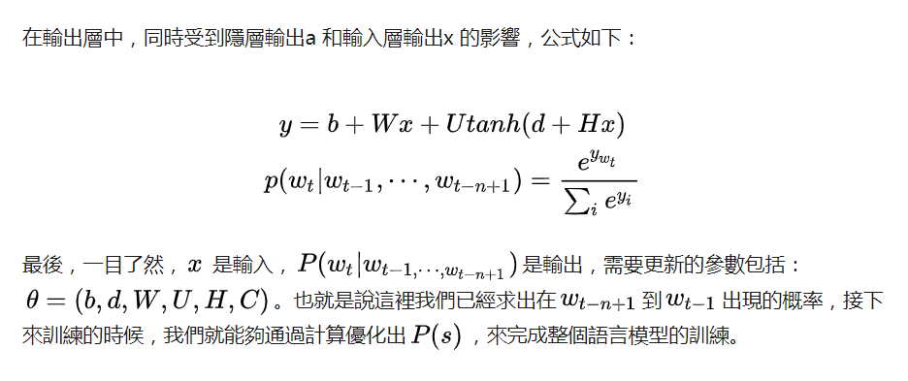
輸出層

Slide 14
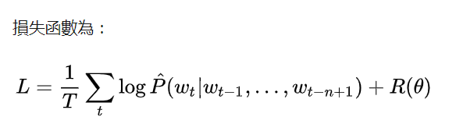
損失函數

Slide 15
NNLM的初始化
對所有的文檔提取單詞製作一個詞彙表
每個單詞有一個唯一的索引
詞彙表每列代表一個單詞的embedding
除了神經網絡的連接權重初始化之外
還需要初始化一張詞彙表

Slide 16
前向傳播
從文檔中提取模型的輸入，輸入為3個單詞的索引詞彙表每列代表一個單詞的embedding
模型根據輸入的3個單詞的索引從詞彙表中拿出對應的embedding表示得到每個單詞的詞向量
假如我們打算將每個單詞轉換為1個50維的向量，此時3個單詞就轉換為3個向量，每個都是50維

Slide 17
前向傳播
將3個50維向量串在一起，變為一個150維的向量
作為網絡的輸入層，傳送給隱藏層
對於隱藏層的每個神經元，150維輸入乘以與每個神經元鏈接的權重
求和後輸入給tanh啟動函數
函數的輸出作為輸出層(softmax)的輸入
假設隱藏層的神經元數量為300個，則輸出層的輸入就是一個300維向量

Slide 18
前向傳播
將3個50維向量串在一起，變為一個150維的向量
作為網絡的輸入層，傳送給隱藏層
對於隱藏層的每個神經元，150維輸入乘以與每個神經元鏈接的權重
求和後輸入給tanh啟動函數
函數的輸出作為輸出層(softmax)的輸入
假設隱藏層的神經元數量為300個，則輸出層的輸入就是一個300維向量

Slide 19
前向傳播
softmax層的單元數量為詞彙表的單詞數量|V|
對每個單元，輸入的300維乘以與輸出層連接的權重後求和
計算各個單元輸出的概率作為下一個單詞是第i個單詞的概率
300維向量，則對第i個softmax單元，權重為1個300維向量
轉置後與輸入相乘

Slide 20
前向傳播
每一個softmax單元的輸出為一個概率值，表示在詞彙表中第i個單詞為第4個單詞的概率
整個softmax的輸出為一個長度為詞彙表長度的概率分佈，其和為1

Slide 21
反向傳播
計算softmax的代價函數用softmax的輸出向量與真實的第四個單詞的1-hot向量做點乘再取-log
使用BP，一層一層求出網絡連接權重的偏導數，並使用梯度下降更新
對詞向量層也需要求偏導數使用梯度下降來更新詞向量表，整個過程反覆運算，詞彙表就得到了不斷的更新

Slide 22

訓練過程
輸入是當前詞Wt的前n個詞(Wt-1~Wt-n+1)
經過C matrix映射後到了映射層
模型訓練的開始C matrix可以隨機初始化
將各個詞向量串聯起來作為隱藏層的輸入

Slide 23
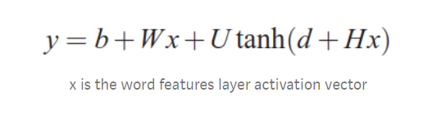
隱藏層
由映射層到隱含層函數，Yi表示詞Wt出現的概率

Slide 24
隱藏層
由映射層到隱含層函數，Yi表示詞Wt出現的概率
h是隱層節點個數，m為詞向量的維度，|V|為詞彙表大小，d為輸入-隱層的bias，b為隱層-輸出的bias輸出層

Slide 25
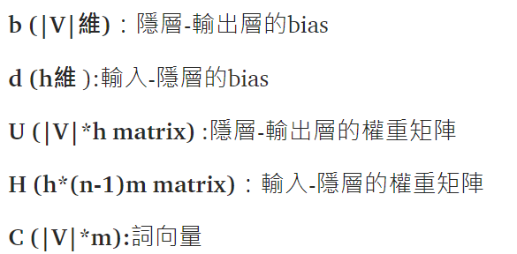
隱藏層

Slide 26
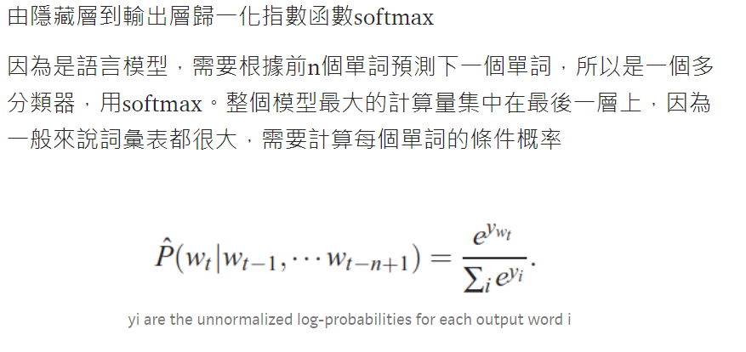
隱藏層

Slide 27
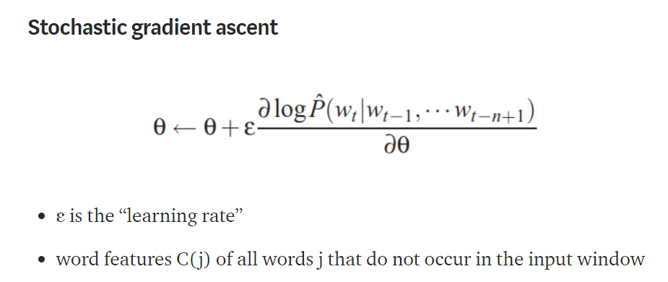
隱藏層

